Slide 1
第7章 应力状态和强度理论

Slide 2
§7-1 应力状态概述

Slide 3
问题的提出:
为什么塑性材料拉伸时会出现滑移线？
为什么脆性材料扭转时沿45º螺旋面断开？

Slide 4


梁在横力弯曲时，在梁的横截面上，除去离中性轴最远的和中性轴上的点以外，各点处既有正应力又有切应力。当需要按照这些点处的应力对梁进行强度计算时，必须考虑两种应力的综合影响，就需要全面研究一点处的应力状态。
σ_{max}
－
τ _{max}
+
σ_{max}

Slide 5
应  力
指明
哪一个截面上？
哪一点？
过一点不同方向面上应力的集合，称之为这一点的应力状态。

Slide 6
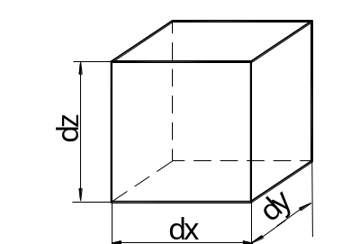
一. 应力状态的表示方法——单元体：
1.单元体： 围绕一点取出的边长为无限小的正六面体。
2. 单元体上的应力特点 ：
单元体各表面上的应力视为均匀分布。
平行 面上的应力相等。
相邻垂直面上的切应力根 据切应力互等定理确定。
一般选择单元体的面平行于构件的横截面或表面，这样可以用现有公式求出单元体上的应力。

Slide 7
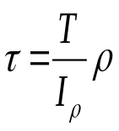







应力状态示例：
T
T
F F
M

Slide 8
二. 强度理论
对单轴或纯剪切应力状态，可由实验测得的相应的材料许用应力来建立正应力和切应力强度条件。
而当一点处的应力状态较为复杂时，因应力的组合形式有无限多的可能性，不可能由实验的方法来确定每一应力组合下材料的极限应力，因此需确定引起材料破坏的共同因素。
关于材料破坏的共同因素（即破坏规律）的假说，即称为强度理论。可根据强度理论来建立强度条件。

Slide 9
§7-2 平面应力状态分析•主应力

Slide 10
一. 斜截面应力公式
求此单元体上任意平行于z轴的斜截面ef上的应力。
y
y
σ
y
τ
σ
y
y
n
τ
a
d
y
e
α
a
d
σ
τ
τ
x
x
x
σ
σ
x
x
x
τ
x
σ
x
τ_{y}
x
α
τ
f
x
z
b
c
b
c
σ_{y}
τ
σ
y
y
(a)
(b)

Slide 11
应力的正负和斜截面夹角的正负规定：
1）正应力σ : 拉为正；
2）切应力τ : 绕内部顺时针旋转趋势为正；
3） α角：x轴逆时针旋转到斜截面的外法线为正；
取图c所示分离体进行分析。图c中所示斜截面上应力和斜截面夹角均为正。
(c)
e
σ
α
τ
x
σ
α
τ
x
α
f
b
σ
τ
y
y

Slide 12
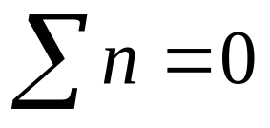
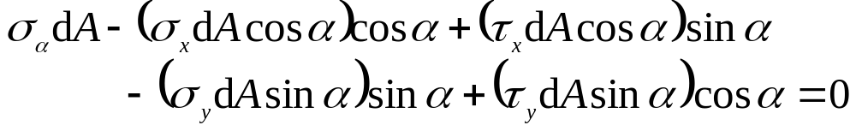
由图d所示体元上各面上的力的平衡，参考法线n和切线t方向可得：
e
(d)
σ
d
A
n
τ
d
A
cos
α
x
α
σ
d
A
cos
α
τ
d
A
x
α
f
b
τ
d
A
sin
α
y
σ
α
t
y
d
A
sin
⇒

Slide 13
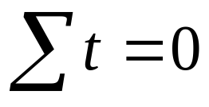
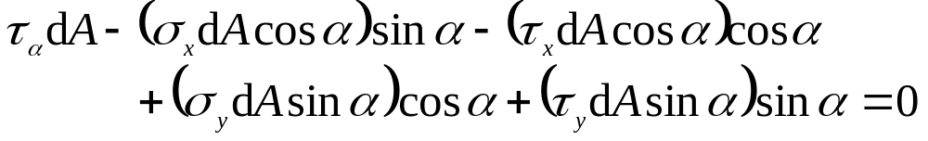
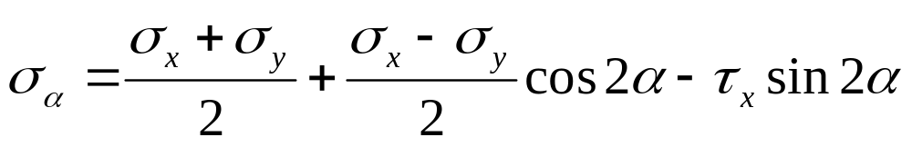
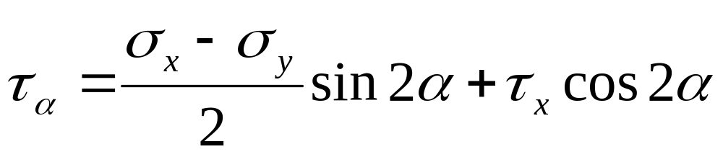
⇒
其中dA为斜截面ef的面积。
由此可得，斜截面应力的解析公式：

Slide 14
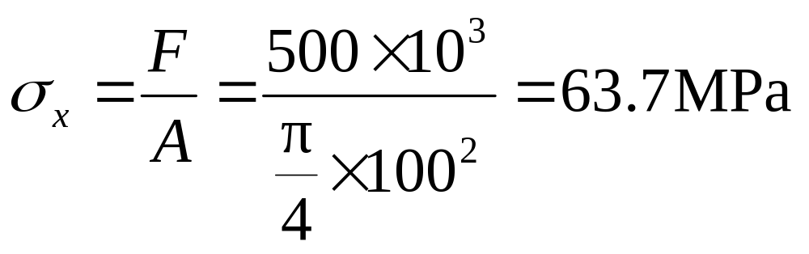
例：图示圆轴中，已知：圆轴直径d=100mm，轴向拉 力F=500kN，外力矩T=7kN·m。求C点α =−30°截面上的应力。
y
T
τ
T
y
F
F
x
σ
σ
x
C
x
C
x
τ
τ
x
x
τ
y
(a)
(b)
解：C点应力状态如图b所示，其拉应力和切应力为：

Slide 15
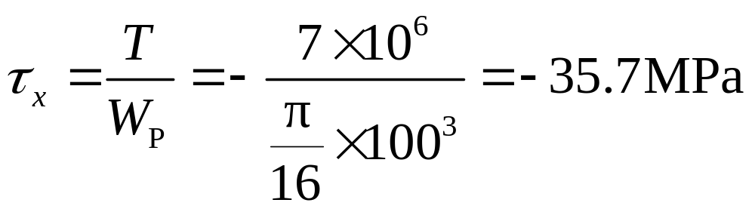
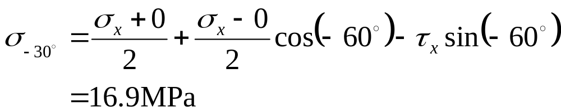
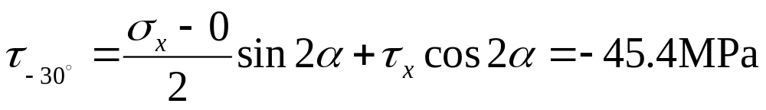
y
τ
y
图示斜截面上应力分量为：
σ
σ
σ
x
x
C
x
τ
-30
°
τ
x
τ
x
30
°
-30
°
τ
y
n

Slide 16
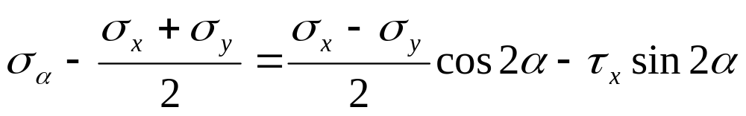
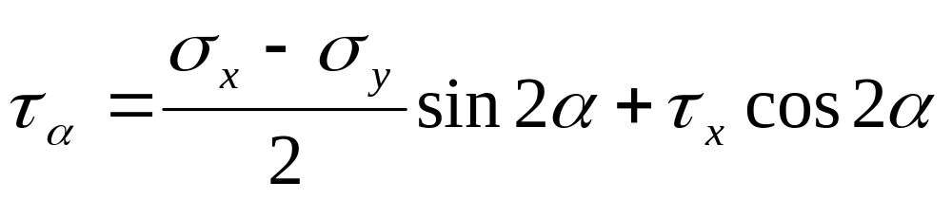
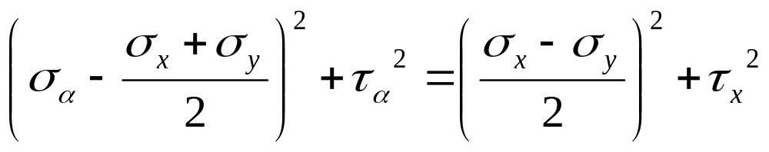
二. 应力圆
由任一斜截面上应力分量的计算公式可得：
两式两边平方后求和可得：

Slide 17
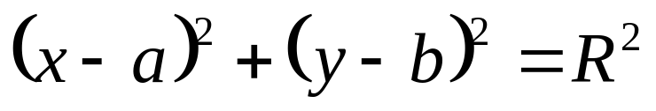
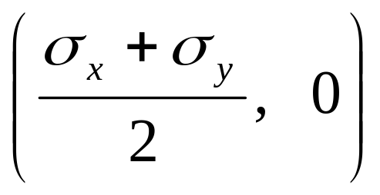
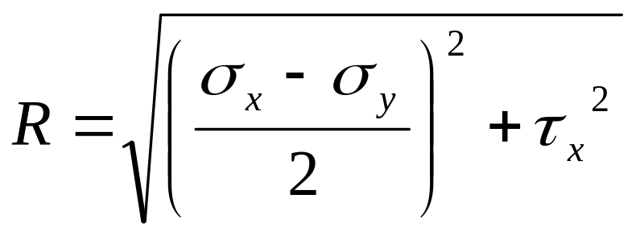
而圆方程为：
可见前式实际上表示了在σ为水平轴、τ为垂直轴的坐标系下的一个圆，其圆心坐标为：
半径为：
如下图。

Slide 18
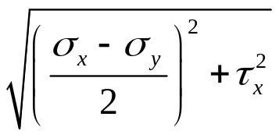

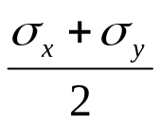
τ
O
C
σ
单元体斜截面上应力（σ_{α}，τ_{α}）和应力圆上点的坐标（σ_{α}，τ_{α}）一一对应，因此可通过确定应力圆上相应点的坐标来求斜截面上应力（σ_{α}，τ_{α}）。
因为圆心一定在σ轴上，只要知道应力圆上的两点（即单元体两个面上的应力），即可确定应力圆。

Slide 19
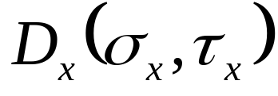

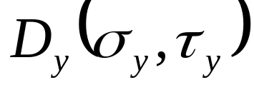

1）应力图的画法
y
已知σ_{x}、σ_{y}、τ_{x}、τ_{y}，如右图，假定σ_{x}>σ_{y}。
τ
σ
y
y
n
a
d
τ
e
α
x
σ
σ
x
x
α
τ
x
x
f
b
c
σ
τ
y
y
在σ、τ 坐标系内按比例尺确定两点：
τ
σ

Slide 20



连接D_{x}、D_{y}两点，线段D_{x}D_{y}与σ轴交于C点。
τ
σ
C
以C为圆心，线段CD_{x}或CD_{y}为半径作圆，即为应
力圆。
τ
σ
C

Slide 21

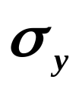







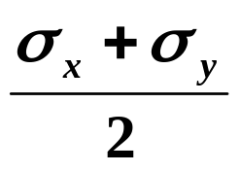
三. 应力圆与单元体间的对应关系
从D_{x}点按斜截面角α的转向，转动2α（即转2倍圆心角）得到E点，该点的坐标值即为斜截面上的应力分量值。
y
E
n
D
_{x}(σ_{x} ,τ_{x})
H
x
c
D/
(σ_{y} ,τ_{y})
1）点面对应 （应力圆的旋转起始线是CD_{x}线，而非σ轴）；
2）转向相同；
3）转角2倍.

Slide 22
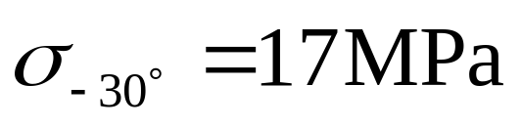
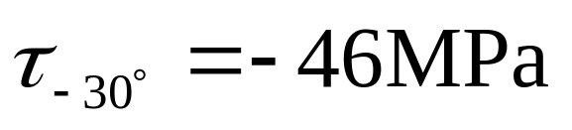
例 已知σ_{x} =63.7MPa，τ_{x}=-35.7MPa，用图解法求图示
斜截面上的应力。
解：1）作应力圆
σ_{x}
60°
τ_{x}
2）确定应力圆上斜截面的位置
τ_{y}
τ
α=-30 °
顺时针旋转30 °
D_{y}
3）确定斜截面上的应力
C
o
σ
60°
D_{x}
D_{α}

Slide 23
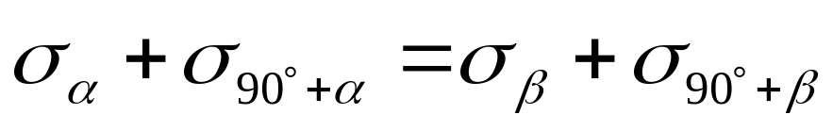
σ_{x}
60°
τ_{x}
17MPa
46MPa
σ_{x}
σ_{x}
τ_{x}
46MPa
τ_{x}
17MPa
τ
σ

Slide 24
三、主平面和主应力

Slide 25




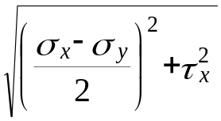




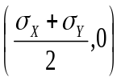


观察应力圆，可见 轴与应力圆交于两点 ，这两点切应力为零，而正应力取极大、极小值。
主平面：切应力等于零的平面。
主应力：主平面上的正应力。
O
A₂
A₁
σ

Slide 26


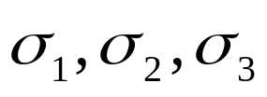
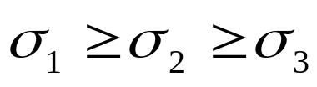





由于 两点的圆心角 ，所以
表明这两个主平面是相互垂直的，这两个主应力也是相互垂直的。
此外，单元体上没有应力作用的平面也是主平面，它与另外两个主平面也互相垂直。三个主平面上的主应力通常用 表示，并按代数值大小排列，即
O
A₂
A₁
σ

Slide 27
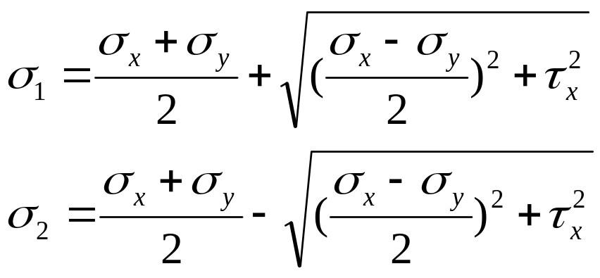

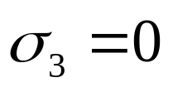
从图可见主应力公式:
O
A₂
A₁
σ

Slide 28
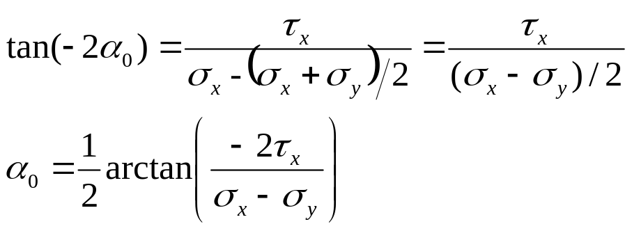


σ₁所在主平面的方位角α₀为：
O
A₂
A₁
σ
σ_{y}
σ ₂
σ₂
τ_{x}
σ_{x}
σ₁
α₀
σ₁
注意：2α₀的值与其所在的象限有关，而其所在象限
与计算式中分子、分母的正负有关.

Slide 29
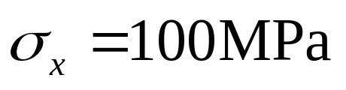
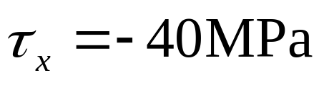
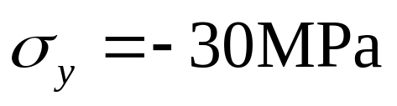
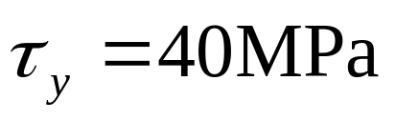
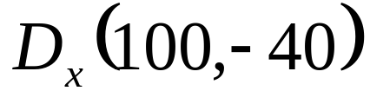
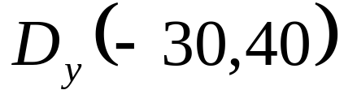
(补）例： 求图a所示应力状态的主应力及方向。
y
解：方法1- 应力圆图解法：
30MPa
因为：
τ
=40MPa
x
x
100MPa
(a)
τ
D_{y}
所以：
σ
A₃
2α₀
A₁
D_{x}
(b)
按一定比例作出应力圆（图b）。

Slide 30
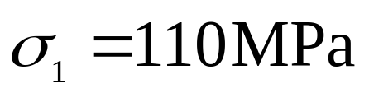
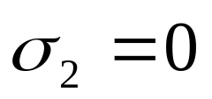
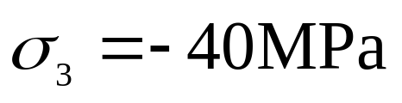
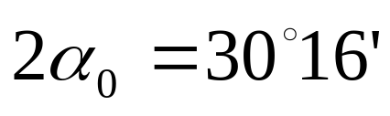
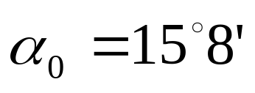
由应力圆通过直接量取，并考虑主应力的大小排序可得：
τ
由此可得：
D_{y}
主应力单元体以及主平面的方位如图c所示：
σ
A₃
2α₀
A₁
D_{x}
y
(b)
σ₁
x
α₀
σ₃
(c)

Slide 31
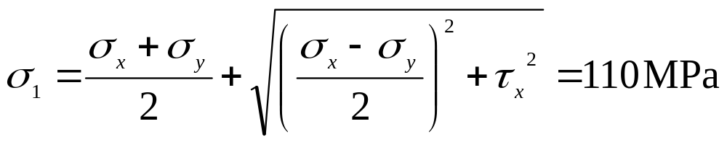
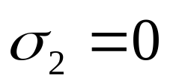
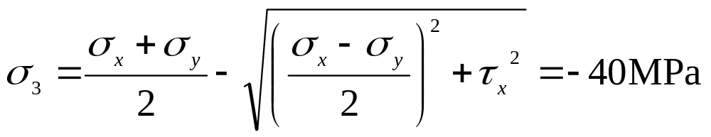
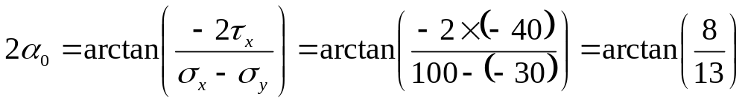
方法2-解析法 ：
所以：
⇒

Slide 32
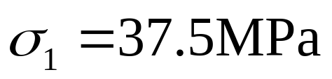



(补）例： 已知受力体内一点受到如图所示应力的作用
（单位为MPa），试用图解法求该点的主应力。
30
τ
D_{A}
20
α
2α
27.3
σ
A₃
0
C
A₁
2.7
D_{B}

Slide 33
§7-3 空间应力状态概念

Slide 34
y
σ
y
τ
τ
yx
τ
yz
σ
zx
z
τ
σ
x
τ
τ
τ
xy
σ
xz
xy
τ
zy
τ
x
平行于z轴
平行于x轴
τ
zx
xz
xy
σ
d
y
z
τ
yx
τ
σ
yz
d
z
O
d
x
y
x
z
平行于y轴
一般

Slide 35

y
σ₁
σ
y
τ
τ
yx
σ₃
τ
yz
σ
主单元体
zx
z
τ
σ
x
τ
τ
τ
xy
σ
τ
xz
xy
τ
zy
τ
x
xy
σ
zx
xz
d
y
z
τ
yx
τ
σ
yz
d
z
O
d
x
y
x
σ₂
z
按照主应力代数值的大小，将三个主应力排序：

Slide 36
应力状态的分类（按照三个主应力不为0的个数）：
1）三个不为0： 三向（空间）应力状态；
2）二个不为0：二向（平面）应力状态；
3） 一个不为0：单向应力状态
σ_{y}
τ
D_{x}
σ_{x}
o
A₂
C
A₁
σ
τ_{x}
τ_{y}
D_{y}

Slide 37
σ₂
σ₁
σ₃
σ₁
σ₃
σ₂
σ₃=0
σ₂=0
σ₁=0
平面应力状态

Slide 38
三种特殊应力状态的应力圆：
单向拉伸应力状态
σ
σ₁=σ
σ₂= σ₃ = 0
单向压缩应力状态
σ
σ₃ = -σ
σ₁=σ₂ = 0
纯剪应
力状态
σ₃=-τ
σ₁ = τ
τ
σ₂= 0

Slide 39
三向应力状态的应力圆及最大剪应力

Slide 40

σ₃
σ₃
1. 三向应力圆：
σ₁
σ₁
σ₂
σ₂
A₃
A₂
A₁
O
σ
σ₃
σ₃
σ₂
σ₁
σ₁
σ₂
可以证明，对于不平行于任一主应力的任意斜截面上的应力的点必定落在三个以主应力作出的应力圆之间所围成的区域内。

Slide 41
例：用应力圆求图a所示应力状态的主应力、主平面，最大切应力τ_{max}及作用面。
y
20MPa
20
20MPa
20
40
40MPa
20MPa
x
z
(a)
(b)
解：
由于z面上无切应力，所以该面为主平面之一。
故σ_{z}=20MPa
已为主应力之一。还需求另两个主应力。

Slide 42






τ
(c)
20
D
3
20
40
A
O
C
σ
D
1
(b)
σ
σ
3
1

Slide 43

例 ：用解析法求图示应力状态的主应力和最大切应力。（应力单位为MPa）。

Slide 44





解：

Slide 45






例：对下列图示应力状态，求切应力最大值。

Slide 46





σ
σ
σ
τ =40
=60
σ

Slide 47



思考：
图示单元体属于几向应力状态？
答案：单向应力状态

Slide 48


例题：求纯剪切应力状态的主应力及主方向。
σ₃=-τ
σ₁ = τ
τ
σ₂= 0

Slide 49
§7-4 应力与应变之间的关系

Slide 50
一、各向同性材料的广义胡克定律
在线弹性且变形微小时，可采用叠加法求应变。
σ
y
σ
y
τ
τ
τ
yx
τ
yx
τ
yz
σ
σ
τ
yz
zx
z
τ
z
zx
τ
σ
x
τ
τ
τ
xy
σ
σ
x
σ
＋
τ
τ
τ
xy
τ
xz
xy
τ
zy
τ
x
x
τ
xz
xy
τ
zy
τ
xy
σ
zx
xz
σ
xy
zx
xz
d
y
z
d
y
z
d
y
τ
τ
yx
τ
yx
τ
σ
yz
d
z
σ
d
z
yz
d
z
d
x
y
d
x
y
d
x

Slide 51




σ_{y}
σ_{x}
σ_{z}
σ_{y}
σ_{x}
＋
＋
σ_{z}

Slide 52






广义胡克定律
τ
τ
yx
τ
yz
zx
τ
τ
τ
τ
xy
τ
xz
xy
τ
zy
τ
xy
zx
xz
d
y
τ
τ
yx
yz
d
z
d
x

Slide 53



2. 最大切应力
τ
O
A₂
A₃
A₁
σ
σ₃
σ
σ₁
σ₁
σ₂
σ₃

Slide 54




平面应力状态下的广义胡克定律
σ _{y}
τ
y
τ
x
σ
σ
x
x
τ
x
τ
y
σ _{y}

Slide 55

说明：
1）x 和 y 必须是两个互相垂直的方向；
2）括号中的第一项必须是与 ε_{x} 同方位的正应力，
而第二项中的应力必须是与ε_{x} 垂直的方位上的
正应力；
3）上述公式同样适用于其它方位的应力状态：

Slide 56


例：已知一受力构件自由表面上某点处的两主应变值为ε₁=240×10⁻⁶，ε₃= –160×10⁻⁶。材料的弹性模量E =210GPa，泊松比ν =0.3。求该点处的主应力值数，并求另一应变ε₂的数值和方向。
解：因主应力和主应变相对应，则由题意可得：
即为平面应力状态，有

Slide 57



联立两式可解得：
主应变ε₂为：
其方向必与ε₁和ε₃垂直，沿构件表面的法线方向。

Slide 58


例 已知|ε_{a} |+|ε_{b} |= 400×10⁻⁶ ，E=200 GPa,υ =0.25，D =120 mm, d =80 mm，求T。
解：
b
a
T
135
45
T
b
a
σ₄₅= τ
τ
σ₋₄₅= -τ

Slide 59



b
a
T
135
45
T
b
a
σ₄₅= τ
τ
σ₋₄₅= -τ

Slide 60



b
a
T
135
45
T
b
a
σ₄₅= τ
τ
σ₋₄₅= -τ

Slide 61





解：
A点的应力状态为：

Slide 62






解：
AB任意点的应力状态为：

Slide 63




2、各向同性材料的体应变
每单位体积的体积改变，称为体积应变，即：
σ₃
dy
dx
对图示主单元体，有：
dz
σ₁
σ₂
而变形后单元体体积为：
所以：

Slide 64




可见，任一点处的体积应变与三主应力之和成正比。
要使一点的体积应变为零，必须使该点处的三个主应力之和为零。
τ
τ
τ
τ

Slide 65
例：边长a =0.1m的铜立方块，无间隙地放入体积较大、变形可忽略的钢凹槽中，如图a所示。已知铜的弹性模量E=100GPa，泊松比ν =0.34。当受到F=300kN的均布压力作用时，试求铜块的主应力、体应变以及最大切应力。
y
F
σ
a
y
a
a
σ
x
x
σ
z
(a)
z
(b)
解：铜块应力状态如图b所示，横截面上的压应力为：

Slide 66




受钢槽的限制，铜块在另两个方向的应变为零，并产生压应力，即有：
联解可得：

Slide 67


则铜块的主应力为：
由此可得其体应变为：
利用空间应力状态下最大切应力的计算式可得：

Slide 68
§7-5 空间应力状态下的应变能密度

Slide 69




一、应变能密度
单位体积的应变能
σ
σ₂
σ₁
σ₃

Slide 70









二、形状改变比能
σ₂
σ₁
σ₃
σ_{m}
＋
σ_{m}
体积改变
形状改变
(1)
(2)
=0

Slide 71




1. 体积改变比能
σ_{m}
体积改变
σ_{m}

Slide 72



2. 形状改变比能
形状改变

Slide 73




例：证明
解：对图示纯剪应力状态有：
dz
γ
τ
xy
xy
dy
τ
xy
dx
该单元体的应变能为：
所以，应变能密度为：

Slide 74






而对纯剪应力状态，其主应力为：
σ₁=τ_{x}
σ₂=−τ_{x}
如左图所示。
τ
而由主应力和主应变表示的应变能密度为：
x
σ₁=τ_{x}
又由于：

Slide 75




所以：
结合前式，有：
由此可得：
最后证得：

Slide 76
§7-7 强度理论及其相当应力

Slide 77
强度理论及其应用
复杂应力状态 简单应力状态
σ₃
σ₁ < [σ]
σ₁
σ₂
σ₁
应力组合无限多种，强度极限无法通过试验来测定。
强度极限可以通过试验来测定。

Slide 78
人们根据材料破坏的现象，形成了如下共识：
⑴ 材料受外力作用发生破坏时，不论破坏的表象如何复杂，其破坏形式只有几种类型。
⑵ 同一种类型的破坏是由某一个共同的力学因素引起的。
⑶ 当某一共同力学因素达到材料的极限值，该材料就会发生某型破坏。
⑷ 可以通过简单拉伸试验来确定这个因素的极限值，从而建立复杂应力状态下的强度条件。

Slide 79

强度理论——认为材料某一类型的破坏是由某种力学因素引起的假说。
1. 材料的两种基本破坏形式：
(1) 脆性破坏：没有明显的塑性变形，这时的断裂面是最大拉应力所在面。例如铸铁在室温、静载下受单向拉伸或扭转。

Slide 80

(2) 塑性屈服：有明显的塑性变形，这时材料是沿最大剪应力所在面发生相对错动而破坏的。例如低碳钢在室温、静载下受单向拉（压）及铸铁受压缩。

Slide 81
2. 四个基本的强度理论
材料的强度破坏有两种类型：脆性断裂；塑性屈服。
工程中常用的强度理论按上述两种破坏类型分为
(1) 研究脆性断裂力学因素的强度理论，其中包括最大拉应力理论和最大伸长线应变理论；
(2) 研究塑性屈服力学因素的强度理论，其中包括最大切应力理论和形状改变比能理论。

Slide 82


最大拉应力理论(第一强度理论)
在任何应力状态下，当一点处三个主应力中的拉伸主应力σ₁达到该材料在单轴拉伸试验或其它使材料发生脆性断裂的试验中测定的极限应力σ_{u}时就发生断裂。
可见，第一强度理论关于脆性断裂的判据为
而相应的强度条件则是
其中，[σ]为对应于脆性断裂的许用拉应力，[σ]＝σ_{u}/n，而n为安全因数

Slide 83


2) 最大伸长线应变理论(第二强度理论)
在任何应力状态下，当一点处的最大伸长线应变ε₁达到该材料的极限伸长应变ε_{u}时就会发生断裂。
可见，第二强度理论关于脆性断裂的判据为
亦即

Slide 84


就是
而相应的强度条件为
按照这一理论，似乎材料在二轴拉伸或三轴拉伸应力状态下反而比单轴拉伸应力状态下不易断裂，而这与实际情况往往不符，故工程上应用较少。

Slide 85



3) 最大切应力理论(第三强度理论)
在任何应力状态下当一点处的最大切应力τ_{max}达到该材料在试验中屈服时最大切应力的极限值τ_{u}时就发生屈服。
第三强度理论的屈服判据为
对于由单轴拉伸试验可测定屈服极限σ_{s}从而有τ_{u}＝σ_{s}/2的材料（例如低碳钢），上列屈服判据可写为
即

Slide 86

而相应的强度条件则为
从上列屈服判据和强度条件可见，这一强度理论没有考虑复杂应力状态下的中间主应力σ₂对材料发生屈服的影响；因此它与试验结果会有一定误差(但偏于安全)。

Slide 87



4) 形状改变比能理论(第四强度理论)
在任何应力状态下，当一点处的形状改变比能 时，材料就发生塑性屈服。
于是，第四强度理论的屈服判据为
即

Slide 88


于是，第四强度理论的屈服判据为
对于由单轴拉伸试验可测定屈服极限σ_{s}的材料，注意到试验中σ₁＝ σ_{s}， σ₂＝σ₃＝0，而相应的形状改变能密度的极限值为
故屈服判据可写为

Slide 89


亦即
此式中，σ₁、σ₂、σ₃是构成危险点处的三个主应力，相应的强度条件则为
这个理论比第三强度理论更符合已有的一些平面应力状态下的试验结果，但在工程实践中也常采用计算较为简便的第三强度理论。

Slide 90

强度理论的相当应力
上述四个强度理论所建立的强度条件可统一写作如下形式：
式中，σ_{r}是根据不同强度理论以危险点处主应力表达的一个值，它相当于单轴拉伸应力状态下强度条件σ≤[σ]中的拉应力σ，通常称σ_{r}为相当应力。

Slide 91




表 四个强度理论的相当应力表达式
强度理论名称及类型
相当应力表达式
第一强度理论── 最大拉应力理论
第一类强度理论(脆性断裂的理论)
第二强度理论── 最大伸长线应变理论
第三强度理论── 最大切应力理论
第二类强度理论(塑性屈服的理论)
第四强度理论── 形状改变能密度理论

Slide 92
§7-8 强度理论的应用

Slide 93








τ
低碳钢在形如图示应力状态下
σ
它的第三强度理论相当应力：
它的第四强度理论相当应力：

Slide 94


τ
特点：1. 材料为低碳钢，
σ
2. 平面应力状态，
3. 只有一个方向有正应力。
1）按第三强度理论：
2）按第四强度理论：

Slide 95

例 试全面校核图a、b、c所示焊接工字梁的强度，梁的自重不计。已知：梁的横截面对于中性轴的惯性矩为I_{z}=88×10⁶ mm⁴；半个横截面对于中性轴的静矩为S*_{z,max}=338×10³ mm³；梁的材料Q235钢的许用应力为[σ]＝170 MPa，[τ]＝100 MPa。

Slide 96


解: (1) 按正应力强度条件校核
此梁的弯矩图如图d，最大弯矩为M_{max}＝80 kN•m。
(d)
梁的所有横截面上正应力的最大值在C 截面上、下边缘处：
它小于许用正应力[σ]，满足正应力强度条件。

Slide 97


(2) 按切应力强度条件校核
此梁的剪力图如图e，最大剪力为F_{S,max}=200 kN。
(e)
梁的所有横截面上切应力的最大值在AC段各横截面上的中性轴处：
它小于许用切应力[τ],满足切应力强度条件。

Slide 98



(3) 按强度理论校核M_{max}和F_{S,max}同时所在横截面上腹板与翼缘交界处的强度
在M_{max}和F_{S,max}同时存在的横截面C稍稍偏左的横截面上，该工字形截面腹板与翼缘交界点a处，正应力和切应力分别比较接近前面求得的σ_{max}和τ_{max}，且该点处于平面应力状态，故需利用强度理论对该点进行强度校核

Slide 99


（1）按第三强度理论：
（2）按第四强度理论：

Slide 100
按第三强度理论所得的相当应力σ_{r3}＝178.1 MPa已略超过许用正应力[σ]=170 MPa，但超过不到5%，在工程计算中允许的范围内。
按第四强度理论所得相当应力σ_{r4}则小于许用正应力[σ]，满足强度要求。

